Slide 1
Trabalho relacionado
Orquestração de containers com tempo real e TSN
Pedro Melo

Slide 2
Orquestração com base no CPU
01
Objetivo: pôr o maior número possível de tarefas RT a correr sem que interfiram umas com as outras.
Notes:
O objetivo destes papers é pôr o maior número possível de tarefas RT a correr sem que interfiram umas com as outras.

Slide 3
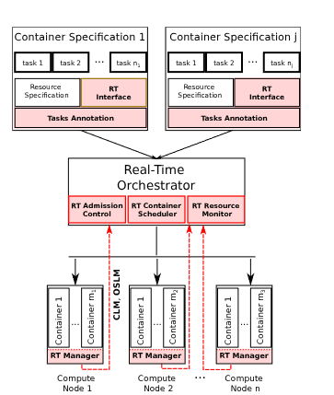
REACT
ORQUESTRAÇÃO COM BASE NO CPU
Cada container RT declara (Q, P): Q é o tempo de CPU de que precisa e P o período em que é executado.
Admissão: o nó só aceita se Σ Q/P (com o novo) ≤ 1 − δ, sendo δ a margem para overhead. Dos nós que passam, escolhe o que tem mais CPU por reservar.
No nó: recebe Q de CPU em cada período P. Se esgotar Q sem acabar, fica suspenso até ao período seguinte.
Monitoriza o nó (interrupções, trocas de contexto, I/O) e o container (deadlines falhados, lateness, tempo de resposta).
Arquitetura REACT
Notes:
Cada container RT declara (Q, P): Q é o tempo de CPU de que precisa e P o período em que é executado. Um nó só aceita o container se a soma de Q/P de todos os containers RT, incluindo o novo, for ≤ 1 − δ, em que δ é uma margem para o overhead do nó. Dos nós que passam o teste, escolhe o que tem mais CPU por reservar. No nó, o container recebe Q de CPU em cada período P. Se Q estiver mal calculado e o container o esgotar sem acabar, fica suspenso até ao período seguinte. Monitoriza o nó (interrupções, trocas de contexto, I/O) e o container (deadlines falhados, lateness, tempo de resposta).

Slide 4
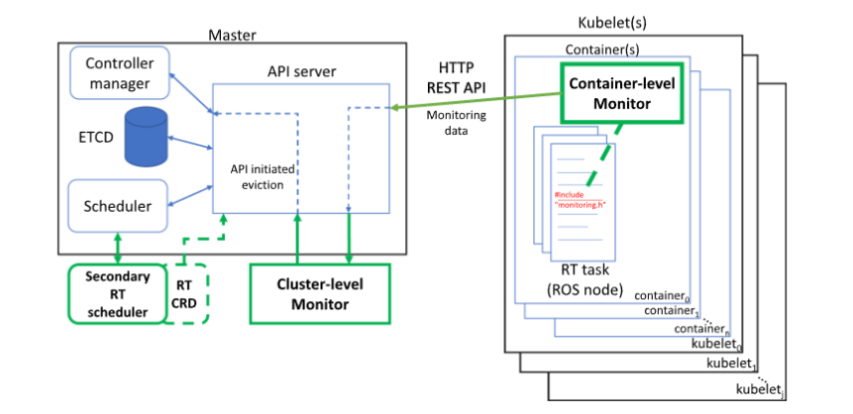
RT-Kube
ORQUESTRAÇÃO COM BASE NO CPU
CRD com criticidade, período, deadline e WCET (Worst Case Execution Time).
Scheduler secundário: ordena por criticidade, testa Σ WCET/P ≤ M × 0,95 (M = nº de cores) e coloca nos nós segundo a criticidade.
Em runtime conta deadlines falhados. Acima de um limiar, expulsa um container stateless de criticidade inferior, que é reagendado noutro nó.
Arquitetura RT-Kube
Notes:
Um CRD com criticidade, período, deadline e WCET. Um scheduler secundário ordena os containers por criticidade, faz o teste de admissão Σ WCET/P ≤ M × 0,95 (M = número de cores) e coloca-os nos nós segundo a criticidade. Em runtime conta os deadlines falhados. Acima de um limiar, expulsa um container stateless de criticidade inferior, que é reagendado noutro nó. É um robô móvel com ROS, por isso é o caso mais próximo do Autoware. Lacuna comum (REACT e RT-Kube): nenhum dos dois tem a rede em consideração.

Slide 5
Orquestração consciente da rede
02
São os mais semelhantes ao meu trabalho: propõem arquiteturas que juntam a plataforma de containers e a rede, em contexto industrial.
Notes:
São os mais semelhantes ao meu trabalho: propõem arquiteturas que juntam a plataforma de containers e a rede, em contexto industrial.

Slide 6
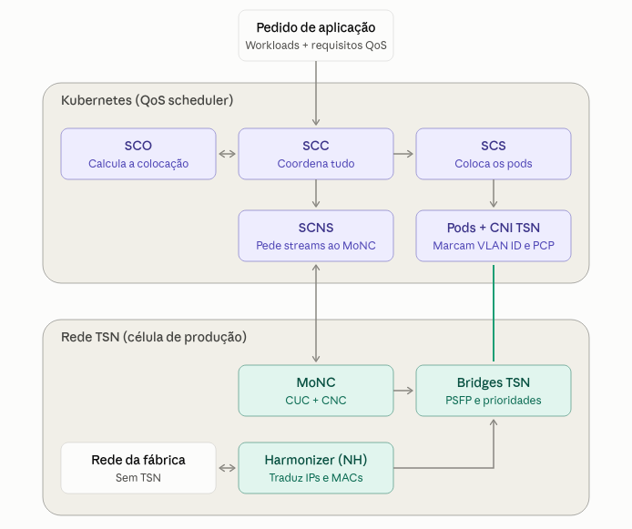
FabOS
ORQUESTRAÇÃO CONSCIENTE DA REDE
O SCC recebe o pedido da aplicação e pede ao SCO um plano de colocação.
O SCNS pede ao MoNC (o CNC) os streams TSN que esse plano exige.
O MoNC verifica se garante as latências: se sim, configura as bridges; se não, o SCC pede novo plano.
Com os streams garantidos, o SCS arranca os pods. O CNI marca o VLAN ID e o PCP.
Lacunas sem monitorização em runtime; shaping por prioridade + PSFP (não TAS); não trata o RT do CPU; sem criticidade.
Arquitetura FabOS
Notes:
1. O SCC recebe o pedido da aplicação e pede ao SCO um plano de colocação dos workloads. 2. O SCNS pede ao MoNC (o CNC) os streams TSN que esse plano exige. 3. O MoNC verifica se consegue garantir as latências. Se sim, configura as bridges; se não, devolve um erro e o SCC pede um novo plano. 4. Com os streams garantidos, o SCS arranca os pods. O tráfego TSN sai por um plugin CNI que adiciona o VLAN ID e o PCP. Lacunas: não tem monitorização em runtime; o shaping é prioridade + PSFP (não TAS); não trata o RT do CPU; não tem criticidade.

Slide 7
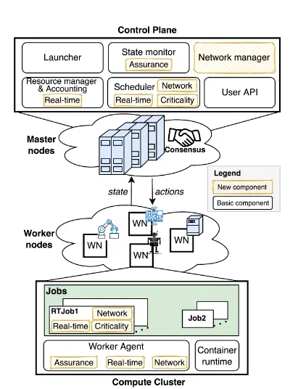
k4.0s
ORQUESTRAÇÃO CONSCIENTE DA REDE
O utilizador submete o job pela User API, com criticidade HI, períodos e WCETs, e um requisito de timeslot TDMA.
O Scheduler filtra os nós sem garantia suficiente, com base na informação do State monitor.
Pede a cada nó candidato que corra o teste de escalonabilidade, através do módulo Real-time do Worker Agent.
Pede ao Network manager um timeslot livre.
Escolhe o nó e o Launcher envia a ação.
Durante a execução, o módulo Assurance vigia o nó. Se uma carga vizinha começar a perturbar o job crítico, tenta eliminá-la. Se não conseguir, baixa a garantia do nó e o plano de controlo migra o job.
Lacunas a rede é TDMA, não TSN; a avaliação motiva o modelo mas não testa a colocação.
Arquitetura k4.0s
Notes:
1. O utilizador submete o job pela User API, com criticidade HI, períodos e WCETs, e um requisito de timeslot TDMA. 2. O Scheduler filtra os nós sem garantia suficiente, com base na informação do State monitor. 3. Pede a cada nó candidato que corra o teste de escalonabilidade, através do módulo Real-time do Worker Agent. 4. Pede ao Network manager um timeslot livre. 5. Escolhe o nó e o Launcher envia a ação. 6. Durante a execução, o módulo Assurance vigia o nó. Se uma carga vizinha começar a perturbar o job crítico, tenta eliminá-la. Se não conseguir, baixa a garantia do nó e o plano de controlo migra o job. Lacunas: a rede é TDMA, não TSN; a avaliação motiva o modelo mas não testa a colocação.

Slide 8
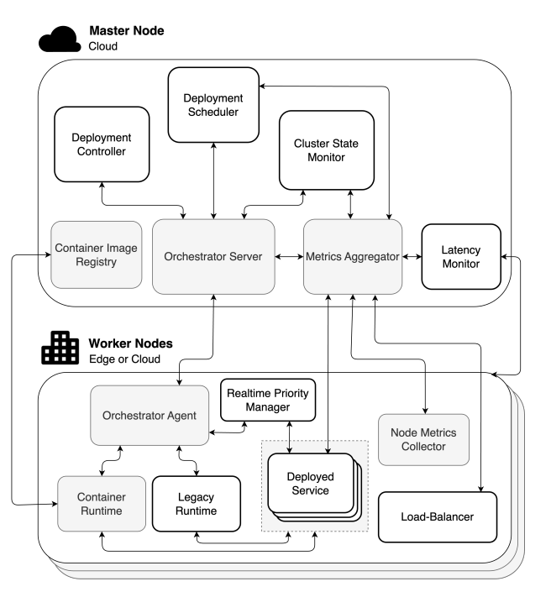
Edge-Cloud Continuum Orchestration
ORQUESTRAÇÃO CONSCIENTE DA REDE
Estende o Kubernetes para serviços críticos numa smart city. Usa um CRD próprio (FogService) com os parâmetros RT de cada serviço.
Plugin RT no scheduler: o Filter rejeita nós onde o pod ultrapassaria a quota RT (95%), o Score espalha os pods RT pelos nós, e o PostFilter expulsa pods de prioridade mais baixa se não houver espaço.
Plugin de dependências: coloca o pod perto das réplicas de que depende, usando a latência medida (ping) entre nós e métricas da aplicação.
Em runtime, simula de novo o scheduling de cada pod e, se houver um nó melhor, expulsa-o para ser recolocado.
Lacunas apesar de considerar a latência da rede, não usa TSN.
Arquitetura Edge-Cloud
Notes:
Estende o Kubernetes para serviços críticos numa smart city. Usa um CRD próprio (FogService) com os parâmetros RT de cada serviço. Plugin RT no scheduler: o Filter rejeita nós onde o pod ultrapassaria a quota RT (95%), o Score espalha os pods RT pelos nós, e o PostFilter expulsa pods de prioridade mais baixa se não houver espaço. Plugin de dependências: coloca o pod perto das réplicas de que depende, usando a latência medida (ping) entre nós e métricas da aplicação. Em runtime, simula de novo o scheduling de cada pod e, se houver um nó melhor, expulsa-o para ser recolocado. Lacunas: apesar de considerar a latência da rede, não usa TSN.

Slide 9
Orquestração em SDVs
03
Foi o único paper relevante que encontrei sobre escalonamento num veículo SDV.
Notes:
Foi o único paper relevante que encontrei sobre escalonamento num veículo SDV.

Slide 10
Escalonamento determinístico em SDVs
ORQUESTRAÇÃO EM SDVS
Decide em conjunto onde processar cada tarefa e por que caminho, numa arquitetura zonal (4 ECUs zonais + 1 unidade central).
Objetivo: não a menor latência, mas a maior taxa de tarefas cumpridas dentro do prazo, o que importa mais para funções críticas. Também prefere caminhos mais fiáveis.
Lacunas assume que conhece as tarefas à partida (diz que é dinâmico, mas não explica como); só simulação; não usa TSN.
Notes:
Propõe um algoritmo que decide em conjunto onde processar cada tarefa e por que caminho, numa arquitetura zonal (4 ECUs zonais + 1 unidade central). O objetivo não é a menor latência mas sim a maior taxa de tarefas cumpridas dentro do prazo, o que é mais importante para funções críticas. Também prefere caminhos mais fiáveis. Lacunas: assume que conhece as tarefas à partida (diz que é dinâmico, mas não explica como); é só simulação; não usa TSN. O que aproveito: as baselines deles. A estática (cada tarefa na ECU da sua zona) é o que o operador faz hoje.

Slide 11
Gap
GAP
 | Orquestrador decide a colocação | Rede TSN configurada | RT do CPU | Contexto veículo | Monitorização em runtime
REACT | ✓ | ✗ | ✓ | ✗ | ✓
RT-Kube | ✓ | ✗ | ✓ | ✗ | ✓
Edge-Cloud | ✓ | ✗ | ✓ | ✗ | ✓
FabOS | ✓ | ✓ | ✗ | ✗ | ✗
k4.0s | ✓ | ✗ | ✓ | ✗ | ◐
SDV | ✓ | ✗ | ✗ | ✓ | ✗
✓ cobre ◐ parcial ✗ não cobre

Slide 12
Extra
04
TSN em containers e em redes overlay.

Slide 13
Bridging TSN and Containerization
EXTRA
Apps BE
Bridge Docker
NIC
TSN em containers Docker: as apps BE ficam numa bridge e as apps TSN usam a rede do host, para conseguirem configurar a NIC (TAS/CBS).
Com TAS + LaunchTime os resultados ficam quase iguais ao nativo; com CBS basta o shaper.
Identificam dois problemas: várias apps a configurar o mesmo TAS entram em conflito, e mais containers num nó estragam configurações que eram ótimas.
Apps TSN
Rede do host
NIC
TAS / CBS
Lacuna usa a rede do host, que não é o padrão da indústria (overlay) e expõe o host.
Notes:
TSN em containers Docker: as apps BE ficam numa bridge e as apps TSN usam a rede do host, para conseguirem configurar a NIC (TAS/CBS). Com TAS + LaunchTime os resultados ficam quase iguais ao nativo; com CBS basta o shaper. Identificam dois problemas: várias apps a configurar o mesmo TAS entram em conflito, e mais containers num nó estragam configurações que eram ótimas. Lacuna: usa a rede do host, que não é o padrão da indústria (overlay) e expõe o host.

Slide 14
KuberneTSN
EXTRA
Pod
Interceção dos pacotes TSN
Container TSN
shaping TAS
Envio com DPDK
(kernel bypass)
NIC
Plugin CNI que dá TSN a pods numa rede overlay.
Interceta os pacotes TSN antes de saírem do container. Um container próprio faz o shaping (TAS) e envia-os com kernel bypass (DPDK).
Latência e jitter praticamente iguais a bare-metal.
Vantagem latência e jitter ao nível do bare-metal.
Desvantagens com o kernel bypass perdem-se a monitorização e a segurança do kernel. Presumo também que fique um core ocupado a fazer polling (o paper não o diz).
Notes:
Plugin CNI que dá TSN a pods numa rede overlay. Interceta os pacotes TSN antes de saírem do container. Um container próprio faz o shaping (TAS) e envia-os com kernel bypass (DPDK). Latência e jitter praticamente iguais a bare-metal. Vantagem: latência e jitter ao nível do bare-metal. Desvantagens: com o kernel bypass perdem-se a monitorização e a segurança do kernel. Presumo também que, pela forma como o DPDK funciona, fique um core ocupado a fazer polling (o paper não o diz).

Slide 15
TSN Metadata Proxy
EXTRA
Pod
eBPF guarda
prioridade + txtime
Rede overlay
(kernel)
eBPF repõe
os metadados
NIC
Plugin CNI que preserva os metadados TSN nos pacotes.
Um programa eBPF guarda a prioridade e o txtime à saída do pod e volta a pô-los antes da NIC.
Vantagem os pacotes continuam a passar pelo kernel e o custo deve ser baixo (12 bytes por pacote).
Desvantagens não reduz a latência do container e não fizeram testes de desempenho. Deixam de fora a configuração centralizada da rede.
Notes:
Plugin CNI que preserva os metadados TSN nos pacotes. Um programa eBPF guarda a prioridade e o txtime à saída do pod e volta a pô-los antes da NIC. Vantagem: os pacotes continuam a passar pelo kernel, e o custo deve ser baixo (12 bytes por pacote). Desvantagens: não reduz a latência do container e não fizeram testes de desempenho. Deixam explicitamente de fora a configuração centralizada da rede.

Slide 16
Proposta
05

